Slide 1
2. Článok Viery všeobecnej kresťanskej
Ježiš Kristus - Spasiteľ

Slide 2
Verím v Ježiša Krista, Syna Jeho jediného, Pána nášho, ktorý sa počal z Ducha Svätého, narodil sa z Márie panny, trpel pod Pontským Pilátom, ukrižovaný umrel a pochovaný bol; zostúpil do pekiel, v tretí deň vstal z mŕtvych, vstúpil na nebesá, sedí na pravici Boha Otca všemohúceho; odtiaľ príde súdiť živých i mŕtvych.

Slide 3

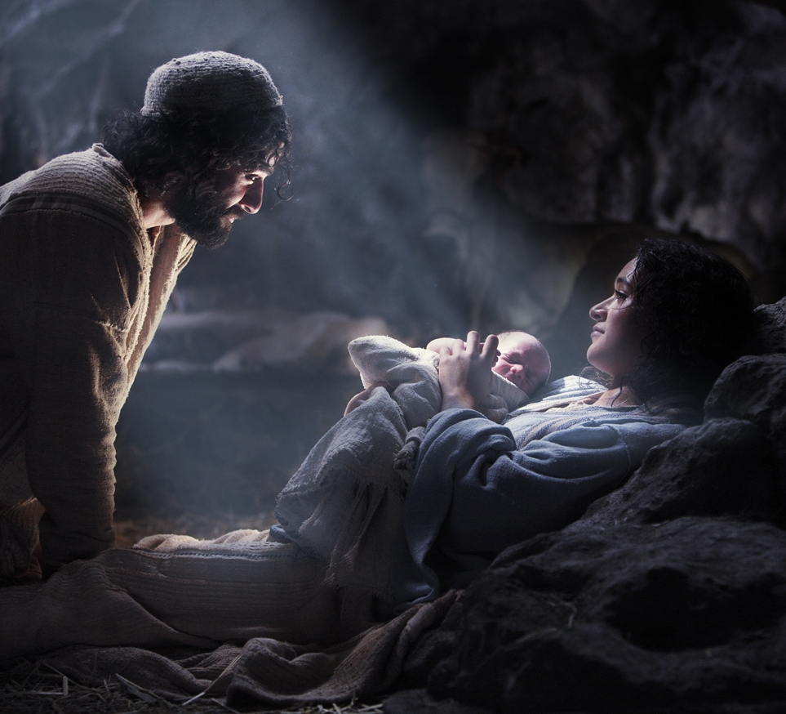
Verím v Ježiša Krista, Syna Jeho jediného, Pána nášho, ktorý sa počal z Ducha Svätého, narodil sa z Márie panny,

Slide 4
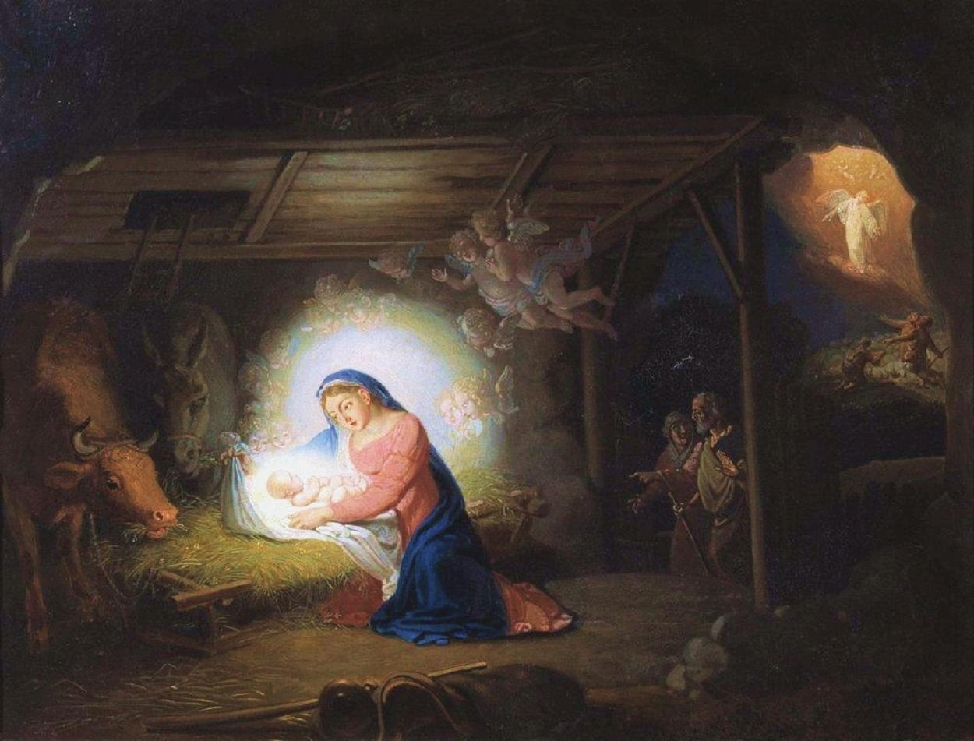
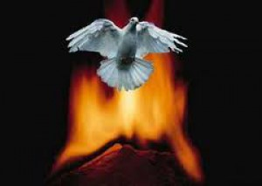
Kto boli Ježišovi rodičia?
Mária
Svätý Duch

Slide 5
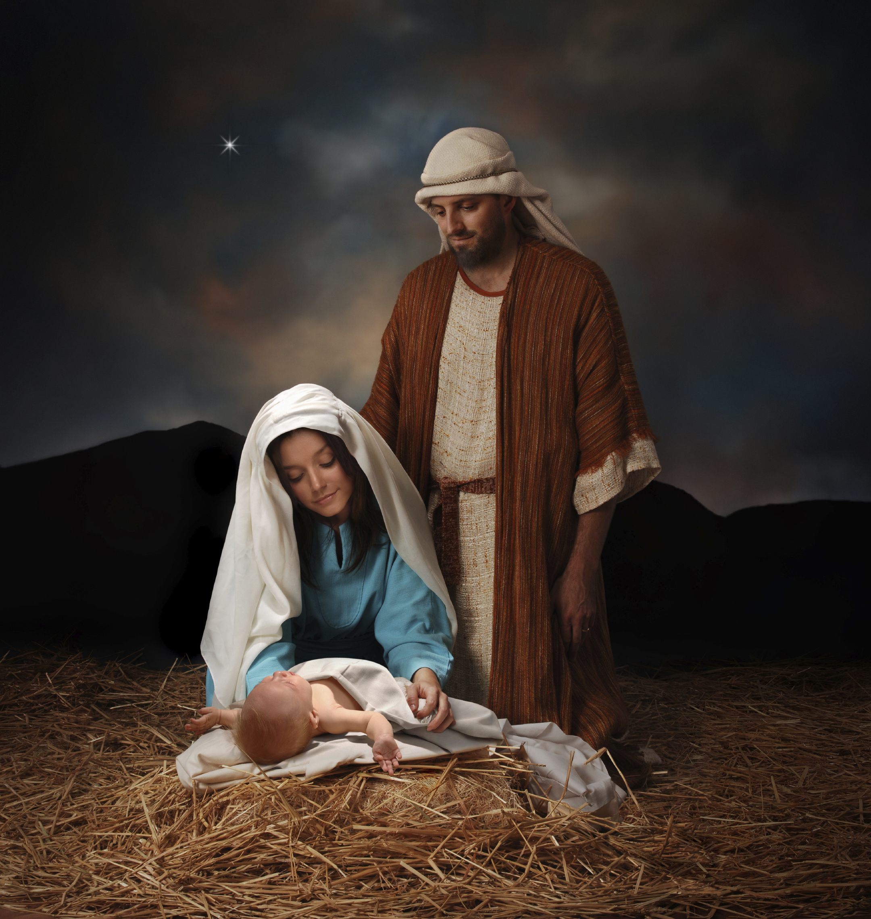
Kto bol Jozef?
Otec Pána Ježiša – „nevlastný“
pozemský otec

Slide 6
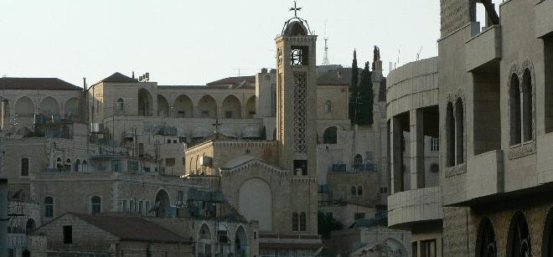
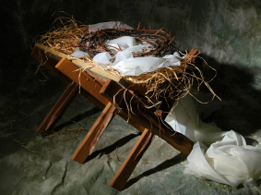
Kde sa Pán Ježiš narodil?
V Betleheme.

Slide 7
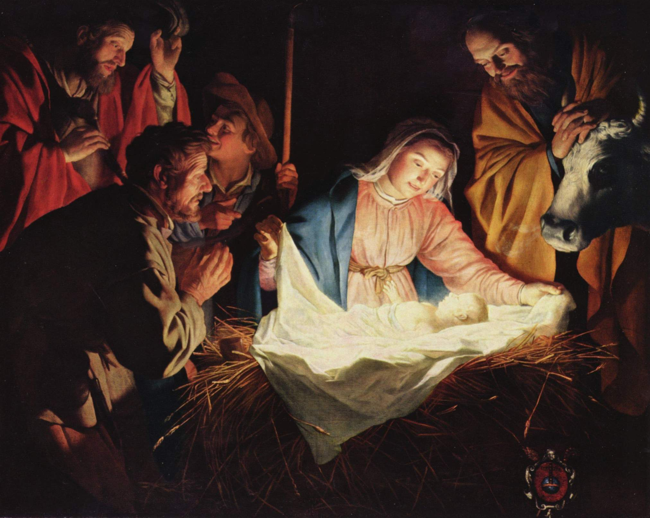
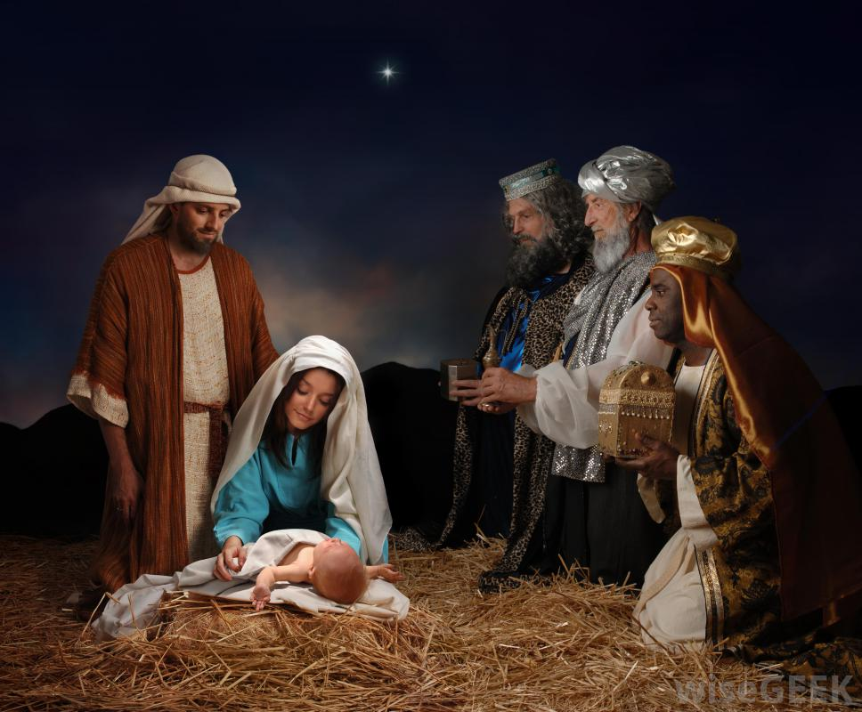
Kto sa mu prišiel pokloniť?
Pastieri
Mudrci

Slide 8
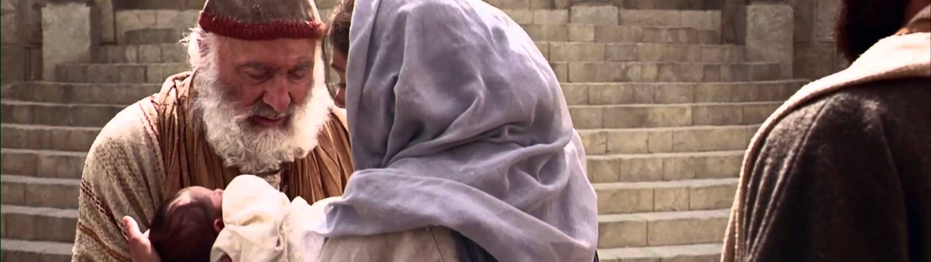
Čo sa stalo na ôsmy deň od narodenia?
Simeon a Anna

Slide 9
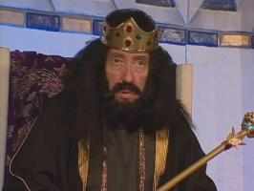
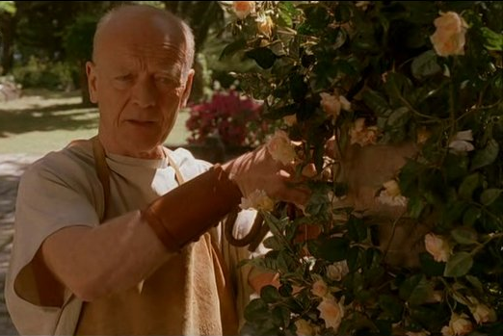
Kedy sa narodil Pán Ježiš?
Za čias kráľa Herodesa
Za cisára Augusta

Slide 10
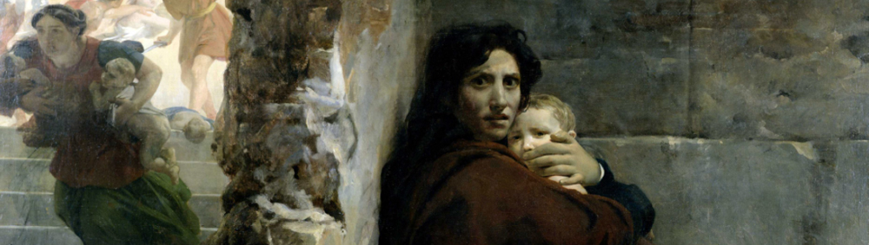
Čo chcel urobiť Herodes?
Zabiť Kráľa

Slide 11
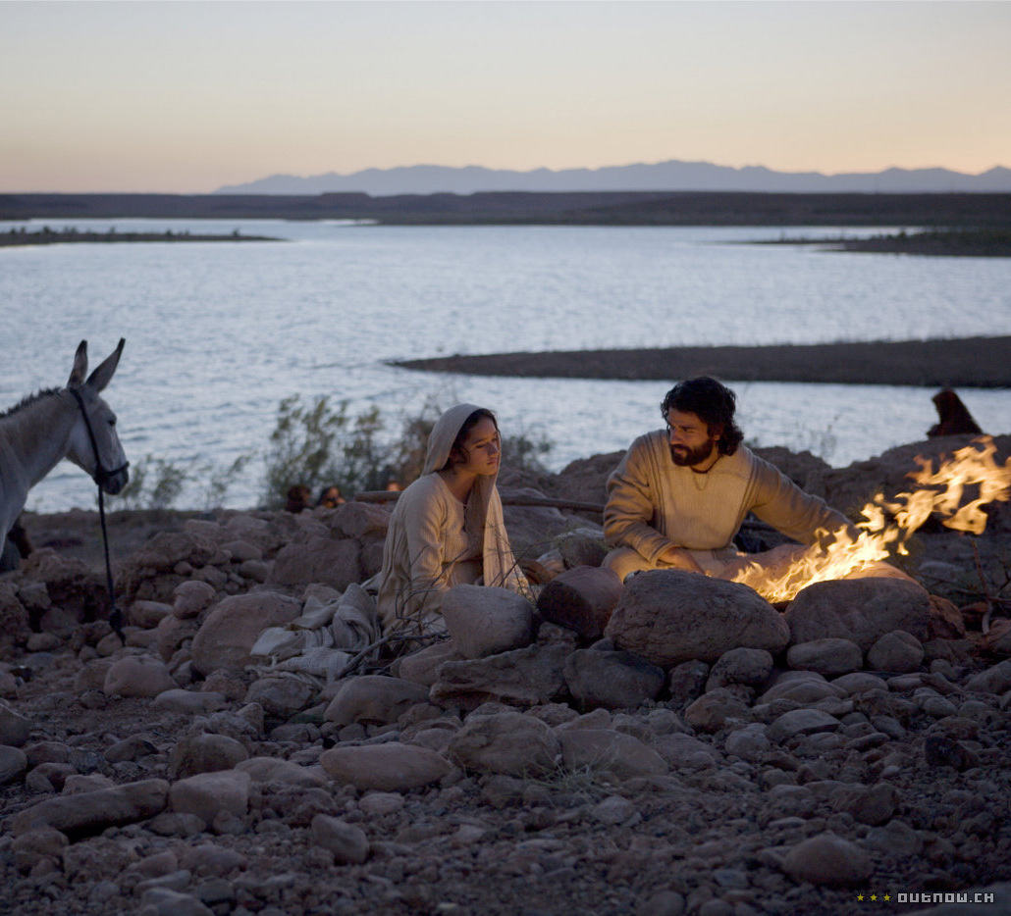
Útek do Egypta

Slide 12
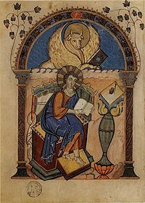
V ktorej časti Biblie sa dozvedáme o narodení Pána Ježiša?

Slide 13
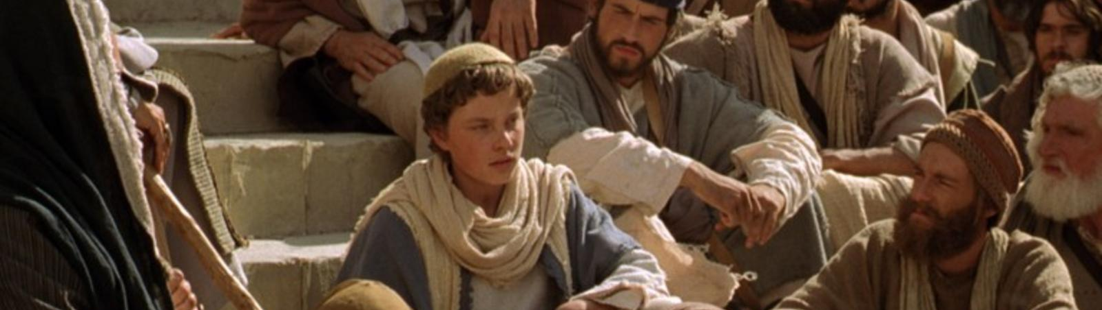
Dvanásť ročný v chráme

Slide 14
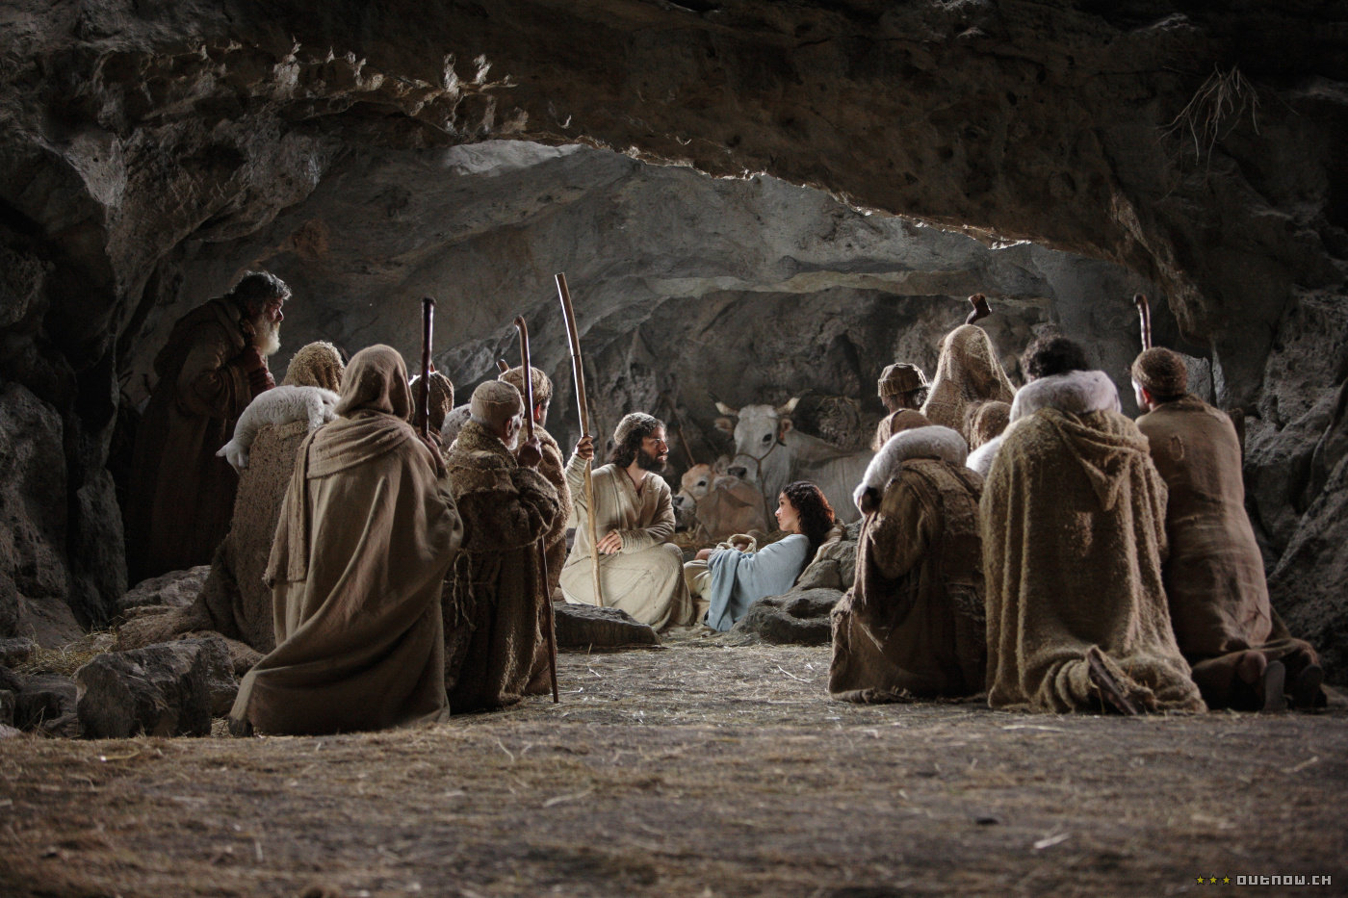
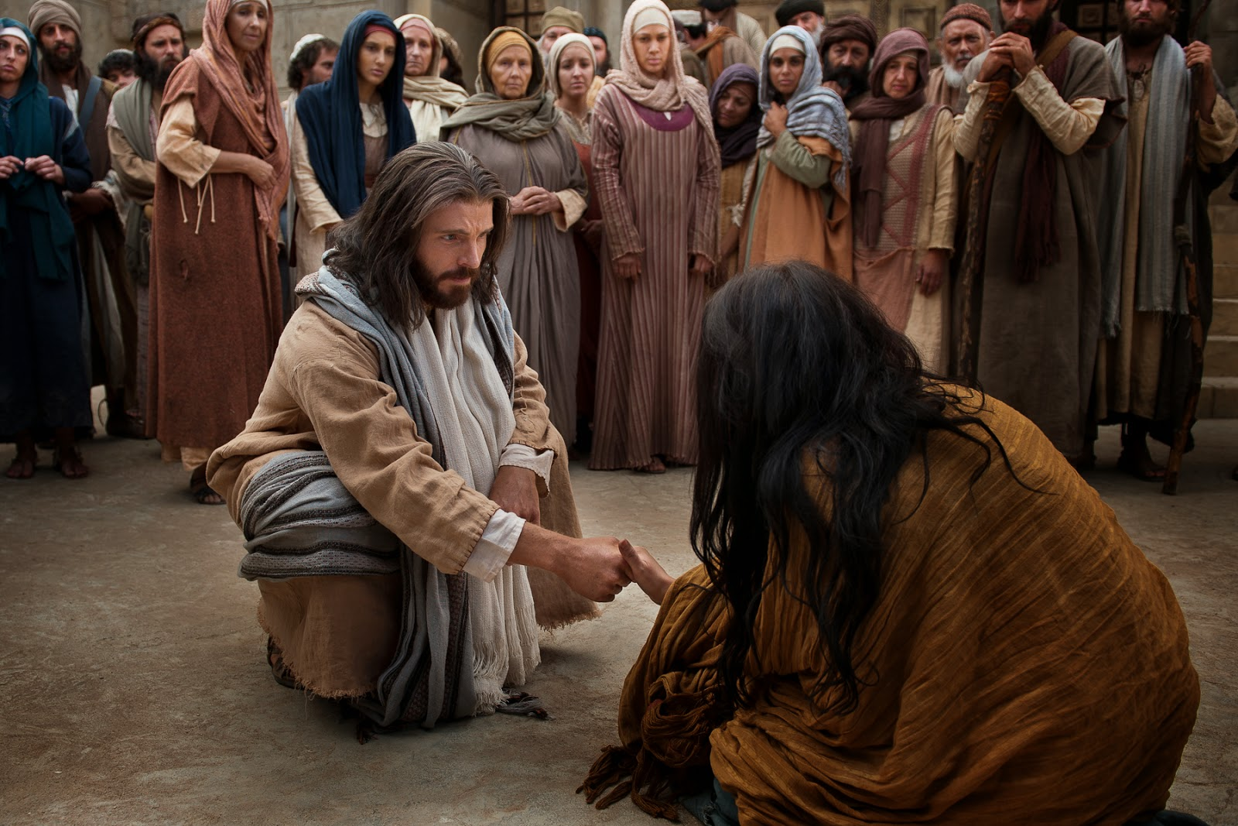
Ježiš bol
Pravý človek
Pravý Boh

Slide 15
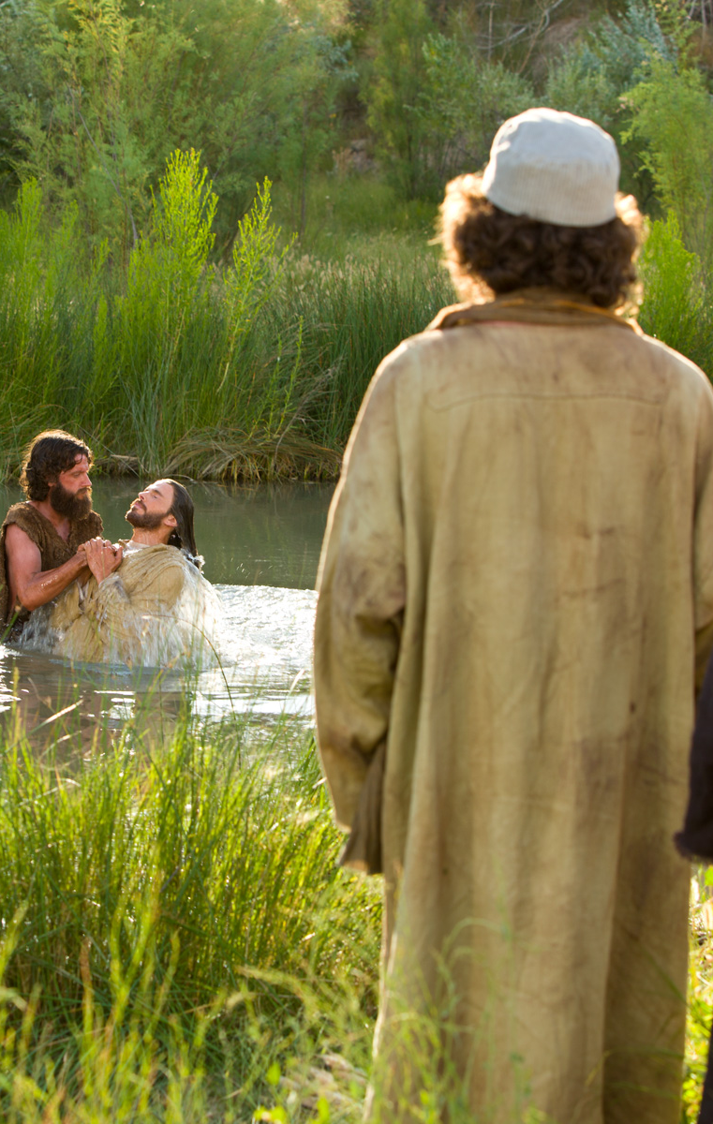
Kto ho Krstil?
Ján Krstiteľ
v rieke Jordán

Slide 16
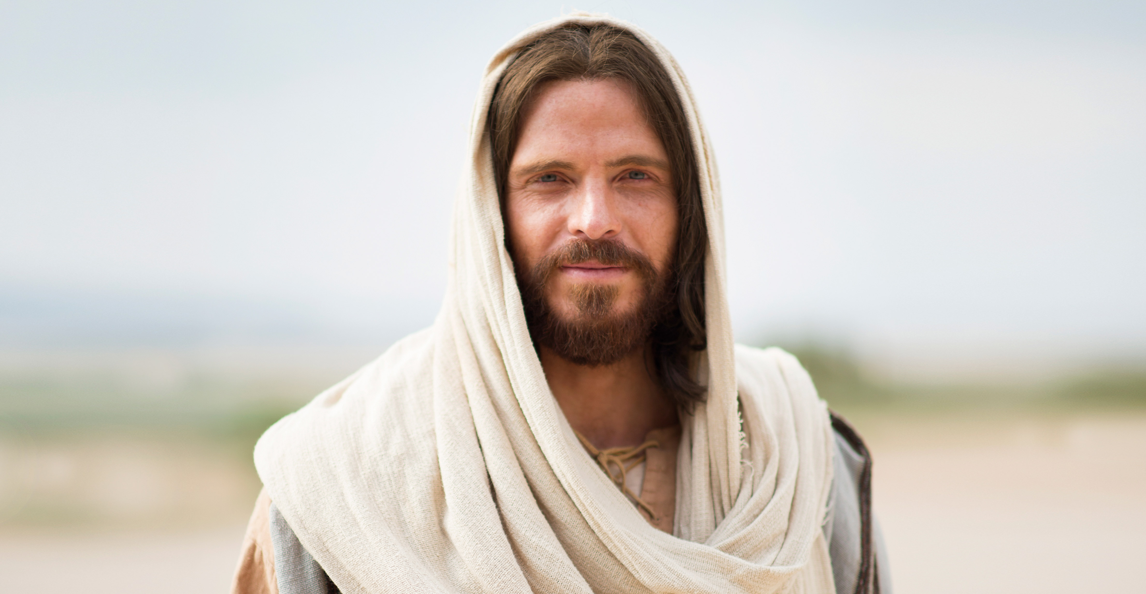
Čo znamená meno Ježiš?
PÁN (JHVH) zachraňuje; PÁN je záchrana
Jahve je spasenie, Spasiteľ, Záchranca

Slide 17
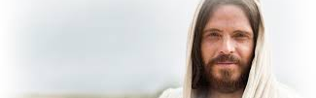
Čo znamená meno Kristus?
Z hebrejského Mesiáš

Slide 18
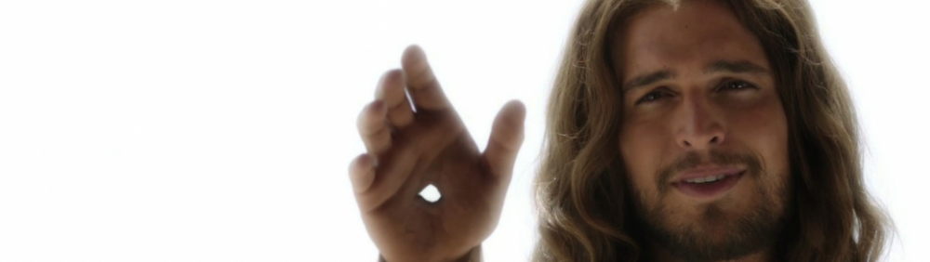
Čo znamená meno Mesiáš?
Pomazaný

Slide 19
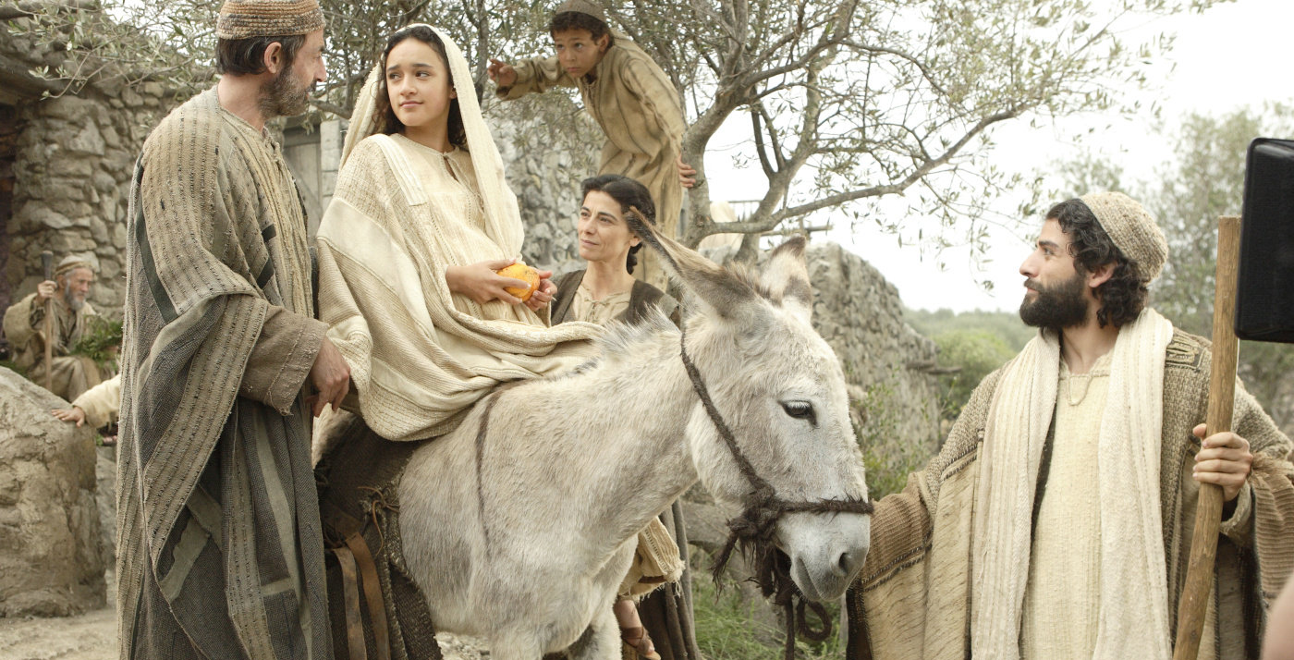

Slide 20
Verím v Ježiša Krista, Syna Jeho jediného, Pána nášho, ktorý sa počal z Ducha Svätého, narodil sa z Márie panny,

